Slide 1
專案進度報告 私有以太坊區塊鏈實作以及其硬體加速方法調查
負 責 人：劉益彤
目前成員：劉益彤

Slide 2
需求列表

Slide 3
模組列表

Slide 4
環境需求
作業系統:
Ubuntu-18.04.1(PC)
Kubuntu-preinstalled(Raspberry Pi 3)
環境設定:
Golang-go-1.14.4
Go-Ethereum-1.9.15

Slide 5
專案架構-區塊鏈
發起交易
BlockChain
Ethereum Network
Client
First
交易資料
Second
同步區塊
Third
Fourth
Client
發起交易
Fifth
獲取挖礦資料
交易資料
Node
上傳新區塊
同步區塊
挖礦資料
----OpenCL----
Client
發起交易
新區塊
HW device
交易資料
同步區塊

Slide 6
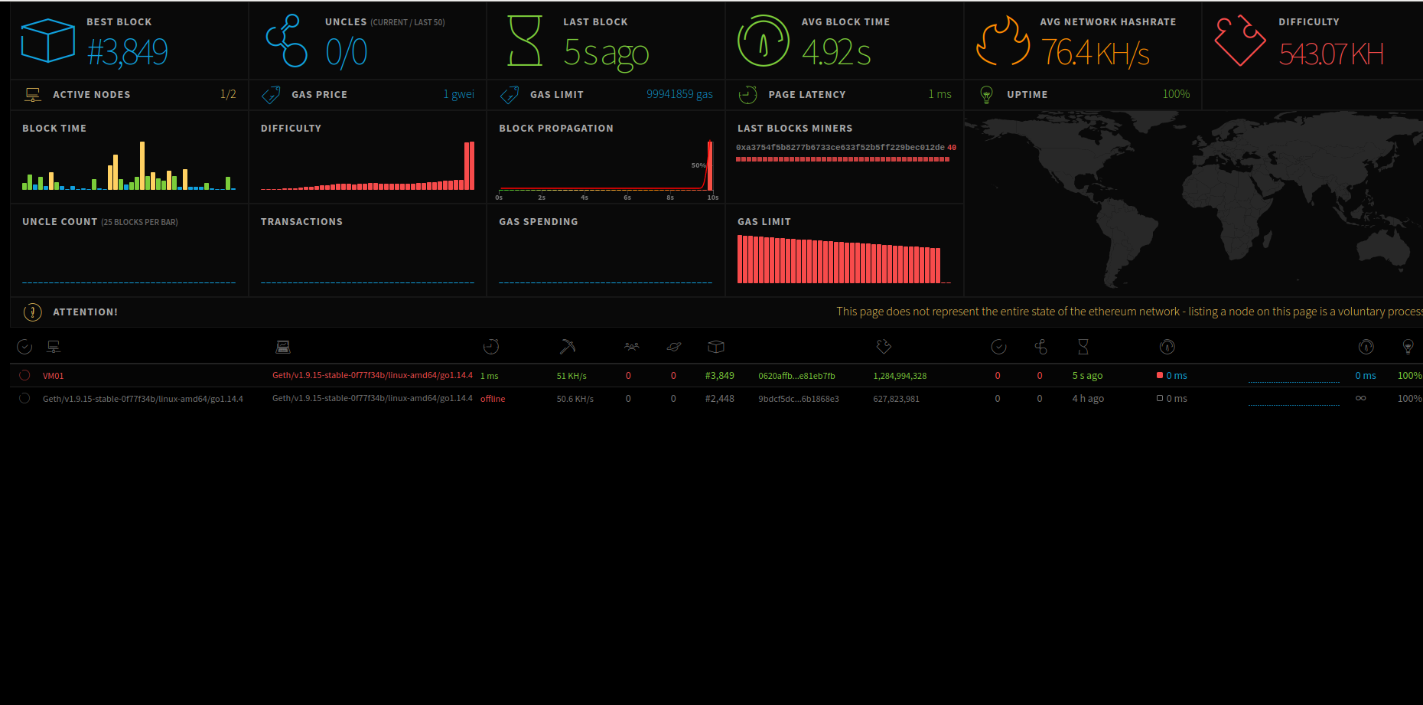
專案架構-netstats
eth-net-intelligence-api
Ethereum
Network
eth-netstats

Slide 7
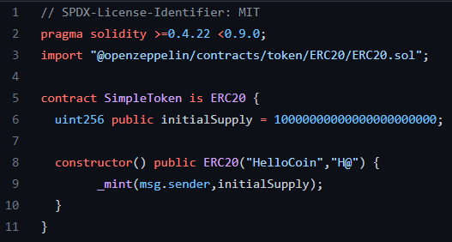
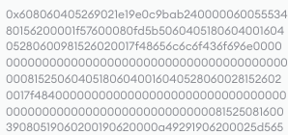
專案架構-智慧合約
Solc
Solidity Compiler
Byte code
Solidity source code
Ethereum VM
deploy
MeetupEvent
instance
Ethereum BlockChain

Slide 8
專案架構
Seal
初始化nonce
mine
hashimoto

Slide 9


專案架構
Block
M: 2^256
d: Difficulty
Header
Keccak
$$<\frac{M}{d}$$
Transactions
Nonce
Result
出塊
$>\frac{M}{d}$ ➔ Nonce++

Slide 10
Seal(..., block, ...)
Seed,err:=crand.Int(crandReader, big.NewInt(math.MaxInt64))
ethash.rand = rand.New(rand.NewSource(seed.Int64()))
初始化Nonce
goroutine ethsah.minr(block, id, nonce ,abort, locals)
resultCH <- result
Block.WithSeal(header)
mine
If new(big.int).SetBytes(result).Cmp(target) <= 0
header #傳入的區塊頭
hash #不包含nonce的hash
target # 2^256/difficulty
number #區塊編號
dataset #數據表
For
Nonce++
digest, result := hashimotoFull(dataset.dataset, hash, nonce)
hashimotoFull
Lookup
lookup:=func(index uint32) []uint32{
offset:= index * 16
return dataset[offset: offset + 16]
}
hashimoto(hash, nonce, uint64(len(dataset)) * 4, lookup)
#從dataset中隨機取出數據計算hash
hashimoto #ethash演算法核心
將從Seal得到的seed作Keccak512運算，在經過一系列的處理後獲得digest，回傳result
result: crypto.Keccak256(append(seed, digest...))

Slide 11
專案架構
Platform
Intel
AMD
Xilinx
Device
I7-cpu
RTX3060
RX580
U50

Slide 12

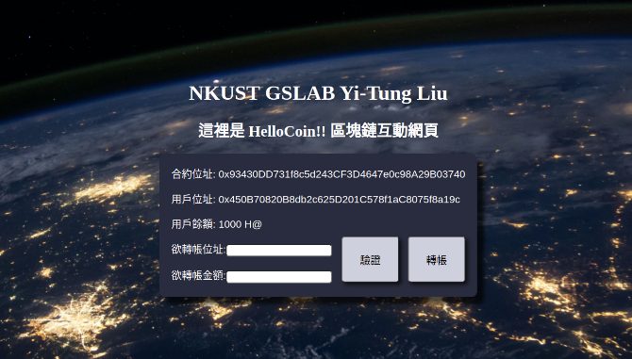
專案架構
Ethereum
Network

Slide 13
專案架構

Slide 14
成果展示

Slide 15
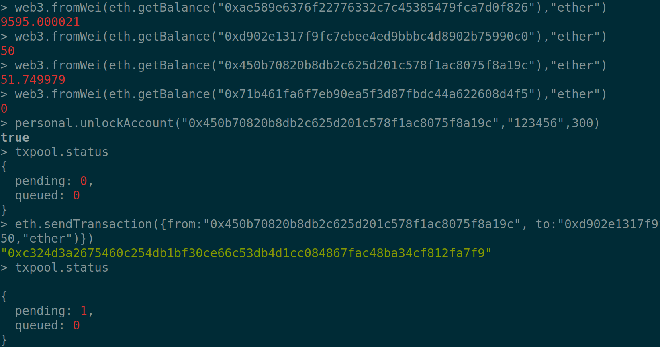
Nodes:
0xae589e6376f22776332c7c45385479fca7d0f826 ➔ 9595 Ether
0xd902e1317f9fc7ebee4ed9bbbc4d8902b75990c0 ➔ 50 Ether
Clients:
0x450b70820b8db2c625d201c578f1ac8075f8a19c ➔ 51 Ether
0x71b461fa6f7eb90ea5f3d87fbdc44a622608d4f5 ➔ 0 Ether

Slide 16
轉帳前必須先透過設定的密碼解鎖，這裡我們從Client第一個帳戶轉50以太給Node第二的帳戶，實現跨裝置轉帳

Slide 19
問題記錄

Slide 20
控管記錄

Slide 21
參考資料
Ethereum:
go-ethereum
eth-netstats
eth-net-intelligence-api
How to build Ethereum Dashboard and to monitor your Ethereum Network Status
好 pm2, 不用嗎？
What is smart contract
工程師視角：什麼是區塊鏈的 Smart Contract?

Slide 22
預計進度

